Slide 1
Проект «Социальная сеть»
Автор – Герман Никита Алексеевич

Slide 2
Небольшая заготовка для социальной сети.
Введение

Slide 3
Стандартная реализация Flask-приложения. Папки static, templates, data, db. Использованы sqlalchemy, wtforms, flask_login.
Описание реализации

Slide 4
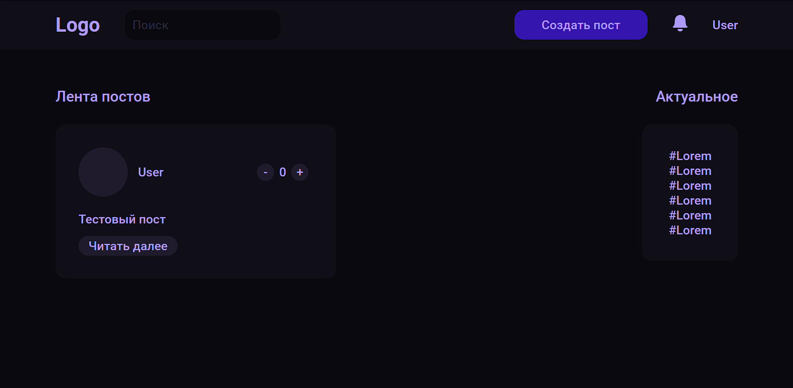
Главная страница

Slide 5
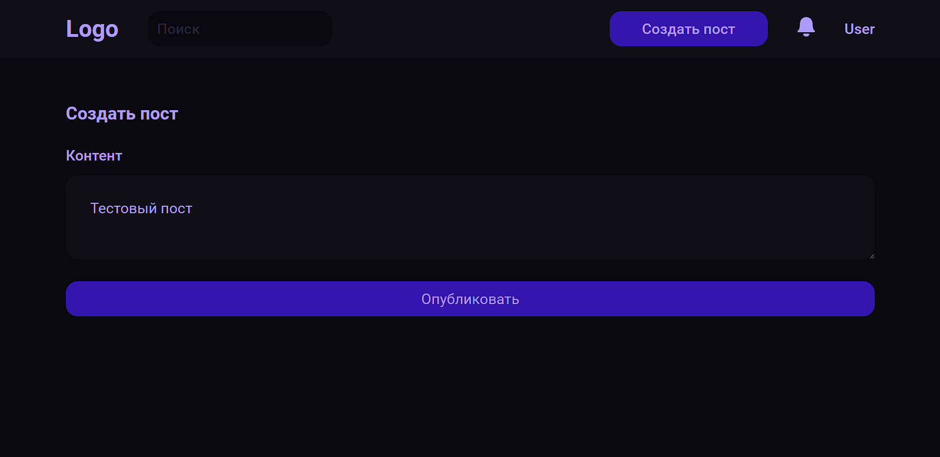
Создание поста

Slide 6
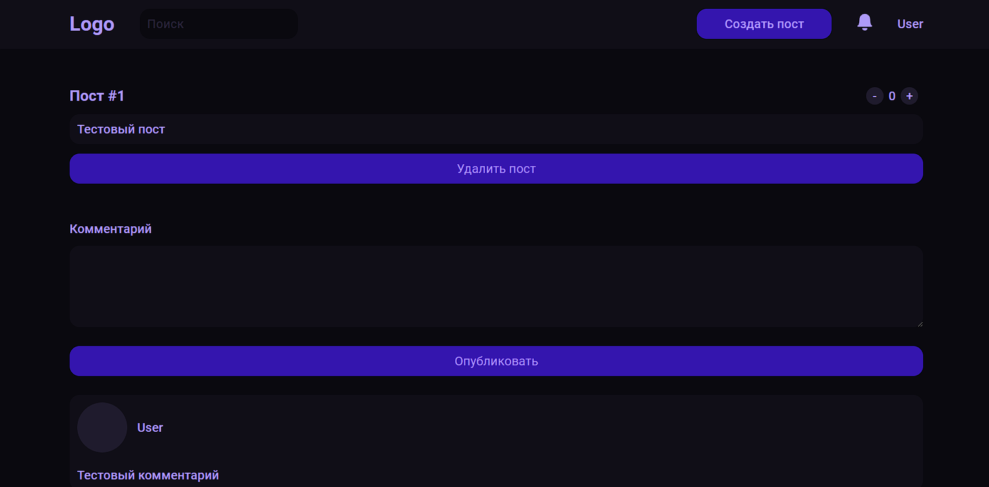
Страница поста

Slide 7
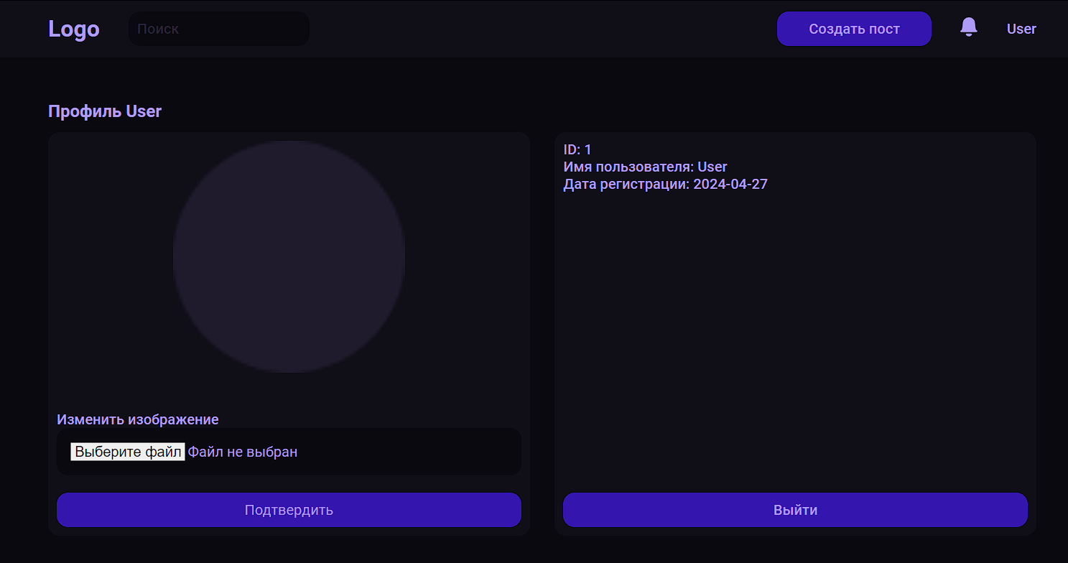
Страница профиля

Slide 8
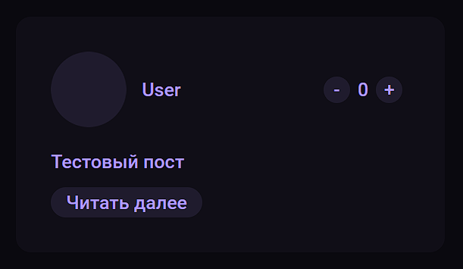
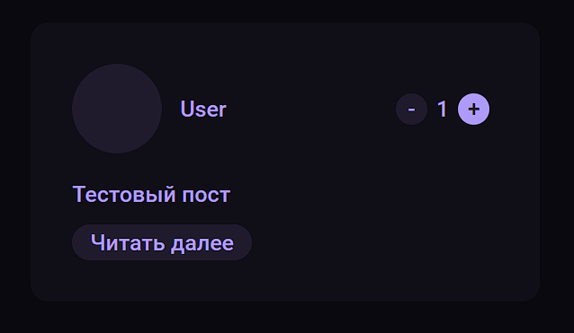
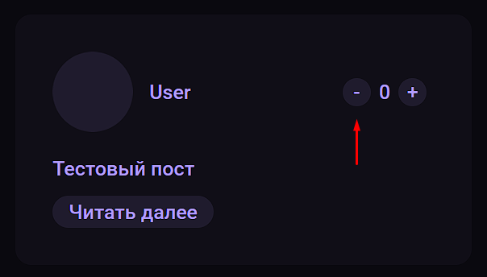
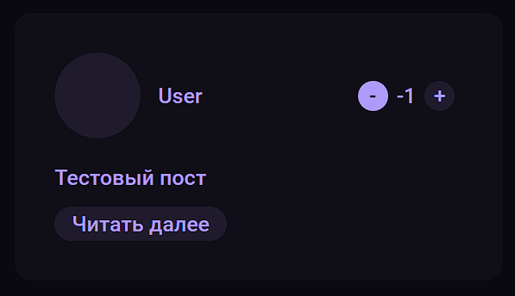
При нажатии на «+» рейтинг поста увеличивается На «-» - уменьшается. Если Вы уже поставили «+» и пытаетесь поставить «-» - в первый раз у вас просто снимется прошлый «+».
Система оценок постов

Slide 9
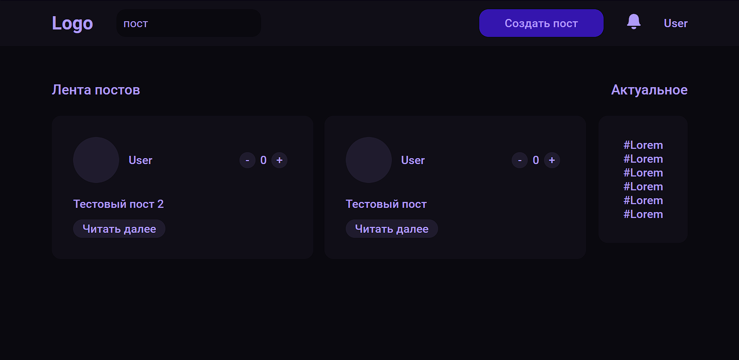
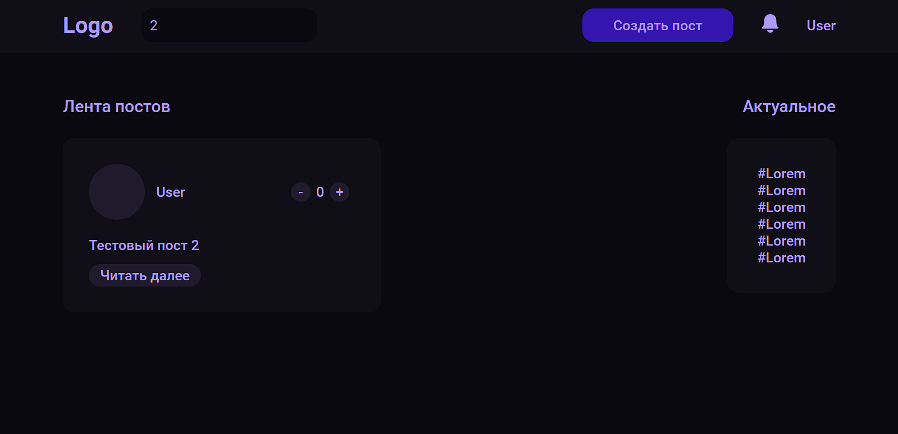
Поиск

Slide 10
Вывод: я разработал небольшую социальную сеть на языке программирования python с использованием WEB-технологий, в частности Flask. Возможности для доработки и развития: - Система закрытой социальной сети (заготовки для инвайт-кодов уже созданы) - Замена обычных Textarea на редакторы Quill позволит создавать посты с практически любым контентом, а не только текстовым - Система уведомлений - Личные сообщения - Система тэгов. К каждому посту можно прикрепить определенное количество тэгов - Система «актуальное». Находит самые популярные тэги и выводит их на главной странице
Заключение

